Slide 1
МИНИСТЕРСТВО ЗДРАВООХРАНЕНИЯ РЕСПУБЛИКИ БУРЯТИЯ ГБУЗ «Бурятская республиканская станция переливания крови МЗ РБ»
УПРАВЛЕНИЕ
МЕЖПОКОЛЕНЧЕСКИМИ
КОНФЛИКТАМИ
Бутуханова М.Н. - главный врач;
Носкова Г.П. - заместитель главного врача;
Норбоева М. П. – начальник отдела кадров;
Москвитина З.М.– главная медицинская сестра.

Slide 2
УПРАВЛЕНИЕ МЕЖПОКОЛЕНЧЕСКИМИ
КОНФЛИКТАМИ
МИССИЯ ПРОЕКТА:
Межпоколенческие конфликты как одна из проблем функционирования медицинской организации
Задачи проекта
профилактика и предотвращение возникновения межпоколенческого конфликта. диагностика и регулирования межпоколенческого конфликта на основе корректировки поведения его участников
прогнозирование развития межпоколенческих конфликтов и оценка их функциональной направленности.
разрешение конфликта.
Цель проекта
Достижение благополучия работников в коллективе
Установленная проблема:
За 3 года в коллективе произошел разрыв поколений

Slide 3
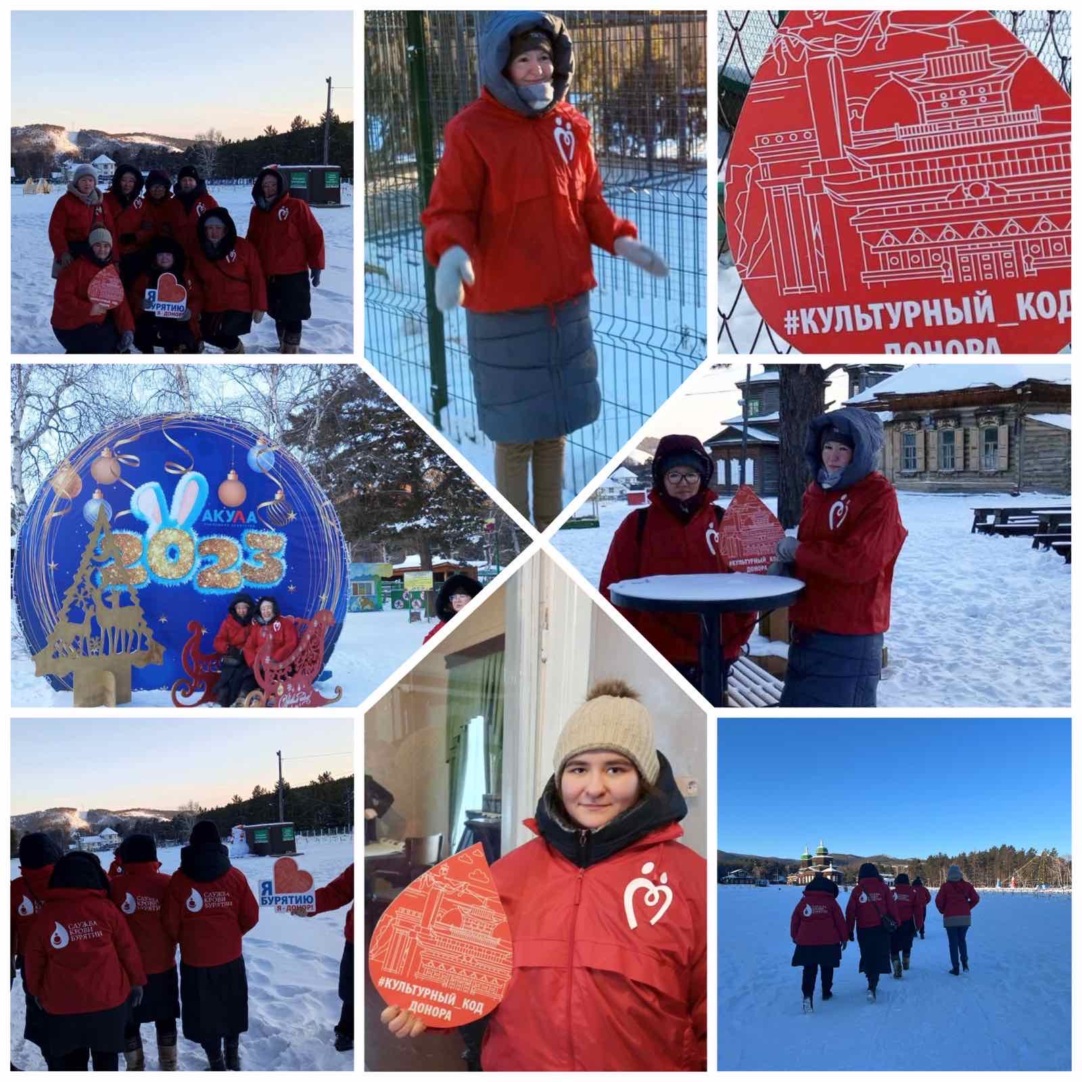

Slide 4
УПРАВЛЕНИЕ МЕЖПОКОЛЕНЧЕСКИМИ КОНФЛИКТАМИ
Новаторство
Поиск новых подходов к управлению развитием персонала в организации.
Прогнозирование конфликта в организации
Изучения объективных и субъективных условий и факторов взаимодействия между людьми с учетом их индивидуально-психологических особенностей.
Предотвращение возникновения конфликтов
Актуальность
В коллективе возникла социально-психологическая несовместимость между членами, что привело к дисфункциональным последствиям

Slide 5
УПРАВЛЕНИЕ МЕЖПОКОЛЕНЧЕСКИМИ КОНФЛИКТАМИ
Стратегия разрешения проблемы
Рабочей группой проекта выработаны стратегии выхода из конфликта:
Вовлечение в разрешение конфликтной ситуации как можно большее количество сторон, это позволяет выявить все скрытые мотивы и выбрать наиболее оптимальный вариант разрешения.
Использование превентивных и стабилизационных функций управления персоналом: беседы, разъяснения, психологические тренинги;
Установление общеорганизационных комплексных целей – направление усилия всех участников на достижение общей цели.

Slide 6
Методы, используемые при реализации проекта
УПРАВЛЕНИЕ МЕЖПОКОЛЕНЧЕСКИМИ
КОНФЛИКТАМИ
Внутриличностные: проведение тестирования по выявлению степени вовлеченности сотрудников в общественную жизнь Станции переливания крови, по выявлению удовлетворенности сотрудников условиями труда, по выявлению лидера, по определению потребности в обучении;
Вовлечение коллектива в общественную жизнь Станции переливания крови: внедрение корпоративной программы по ЗОЖ на рабочем месте;
Командная работа в реализации проекта по разработке и внедрению логотипа Службы крови Бурятии;
Психологические игры на сплочение коллектива;
Психологические тренинги на развитие у сотрудников навыков к согласованию своих позиций и интересов, взглядов.

Slide 7
ОБ
УПРАВЛЕНИЕ МЕЖПОКОЛЕНЧЕСКИМИ КОНФЛИКТАМИ
Описание прототипа проектного офиса
Создание рабочей группы по разработке проекта
Анализ причин возникновения межпоколенческих конфликтов
Формирование единых механизмов урегулирования и предотвращения конфликтов
Регистрация конфликтов в журнале
Разработка документации - утверждение приказом главного врача Программы мероприятий по психологическому совершенствованию работников «УПРАВЛЕНИЕ МЕЖПОКОЛЕНЧЕСКИМИ КОНФЛИКТАМИ»
Обучение и работа с персоналом

Slide 8
ПРАКТИЧЕСКАЯ ЗНАЧИМОСТЬ ПРОЕКТА
УПРАВЛЕНИЕ МЕЖПОКОЛЕНЧЕСКИМИ
КОНФЛИКТАМИ
Удовлетворенность сторон результатами конфликта;
Прекращение противодействия;
Достижение цели одной из конфликтующих сторон;
Изменение позиции сотрудника;
Формирование навыка активного поведения сотрудника в аналогичных ситуациях в будущем.

Slide 9
ОБ
УПРАВЛЕНИЕ МЕЖПОКОЛЕНЧЕСКИМИ
КОНФЛИКТАМИ
Практические инструменты, используемые
для реализации проекта
Быть посредником в конфликте
Быть арбитром в конфликте (выслушать все стороны), принять решение
Контроль путем сглаживания противоречий: учесть мнения каждой конфликтующей стороны при принятии решения
Устранение конфликта: тимбилдинг, переговоры, обсуждение ожиданий сотрудников

Slide 10
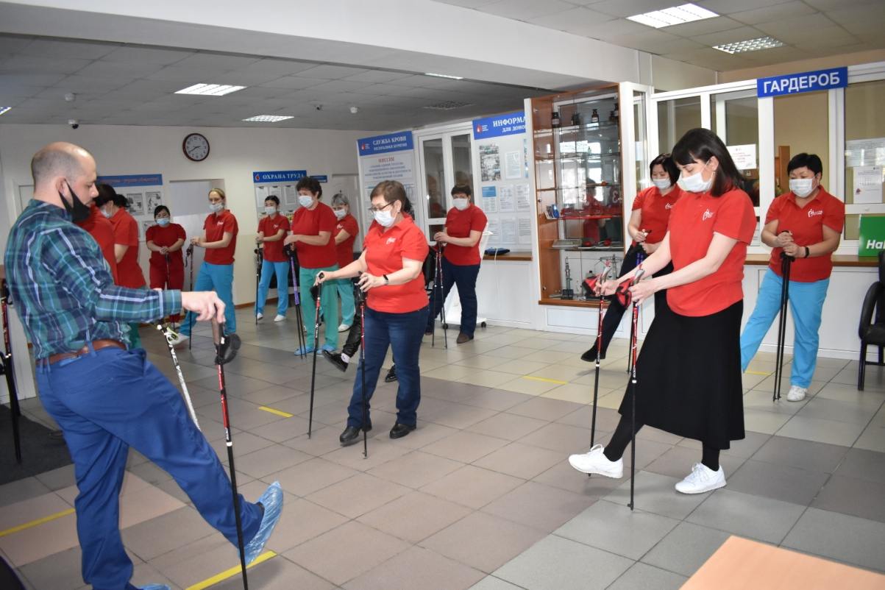
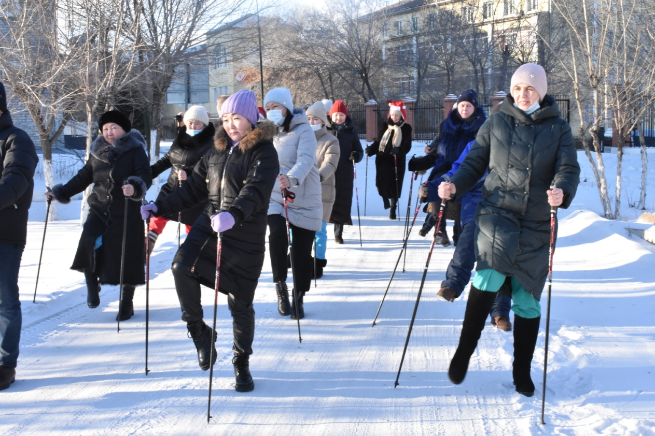

Slide 11
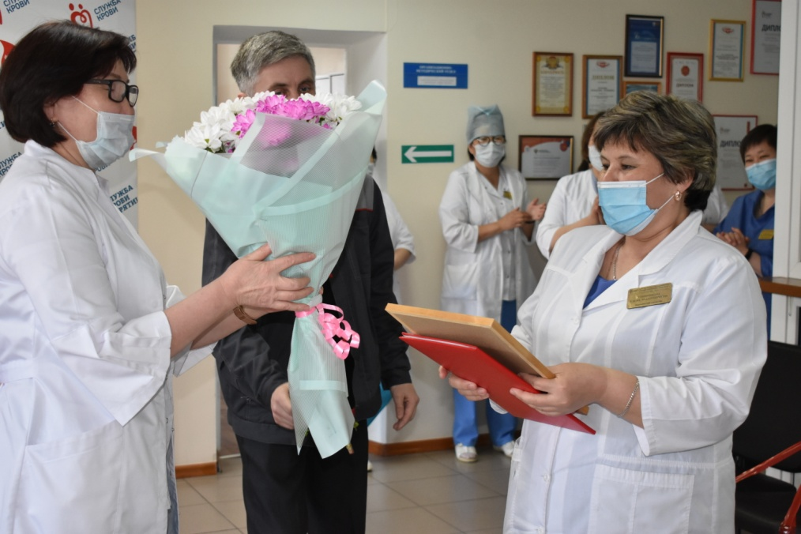
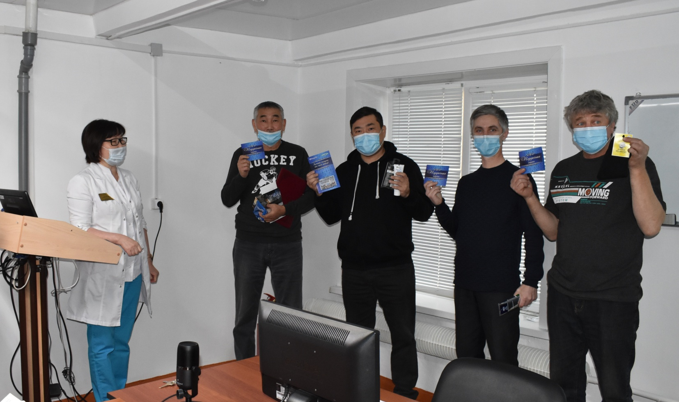

Slide 12
При реализации проекта были использованы следующие ресурсы:
УПРАВЛЕНИЕ МЕЖПОКОЛЕНЧЕСКИМИ
КОНФЛИКТАМИ
Вид ресурса | Описание ресурса | Источник ресурса
Финансовый | Совокупность всех денежных вливаний в проект | Собственные средства Станции переливания крови
Человеческий | Сотрудники Станции переливания крови | Сотрудники Станции переливания крови
Материально-технический | Здание Станции переливания крови, оборудование для съёмки видео, монтажа | Имущество Станции переливания крови, личное имущество сотрудников Станции переливания крови
Информационный | База видеозаписей, методические материалы, пособия
Управленческий | Организационная команда Разработчики проекта | Сотрудники Станции переливания крови

Slide 13
ОБ
УПРАВЛЕНИЕ МЕЖПОКОЛЕНЧЕСКИМИ
КОНФЛИКТАМИ
Описание хода реализации проекта
Анализ причин возникновения межпоколенческих конфликтов в медицинской организации
Создание рабочей группы по разработке мероприятий
Поиск информации для успешной реализации проекта
адаптация техник и методик к конкретной конфликтной ситуации
Оценка качества работы и личного вклада участника

Slide 14
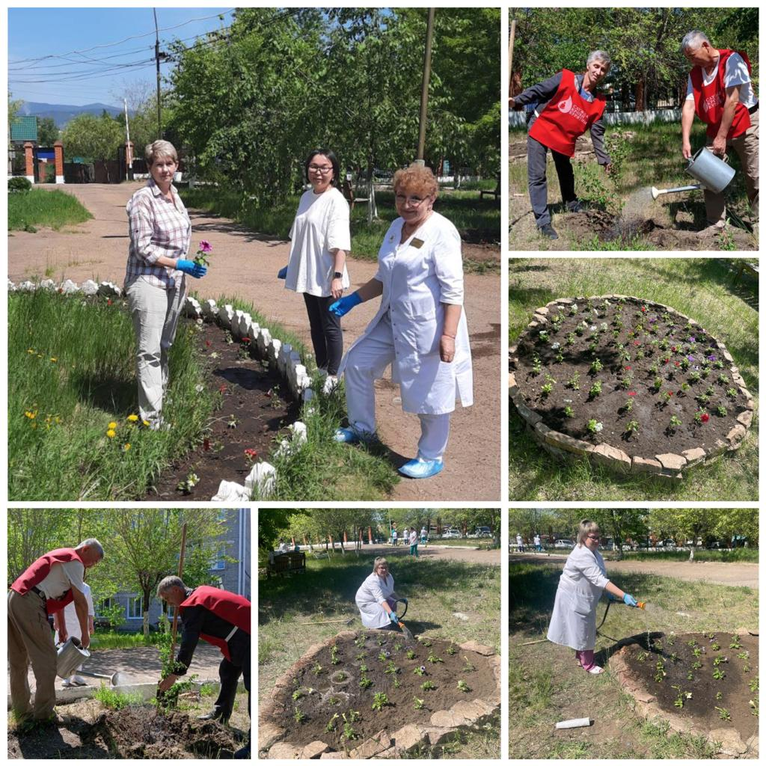

Slide 15
Результаты сотрудников, полученные после реализации проекта
УПРАВЛЕНИЕ МЕЖПОКОЛЕНЧЕСКИМИ
КОНФЛИКТАМИ
Умение управлять собственными эмоциями и корректно излагать свои претензии к коллегам.
Умение сохранять выдержку и спокойствие в самых острых ситуациях и не принимать скоропалительных решений.
Способность понять позицию оппонента.
Чувствовать моменты, когда можно отстаивать свою позицию, а когда следует выдержать паузу и позволить оппонентам озвучить свои претензии.
В некотором смысле конфликты даже полезны, так как помогают высветить крайне важные для компании проблемы: недостатки в организации производственного процесса и плохо отрегулированные коммуникации, неэффективные позиции в бизнесе и предпосылки для необходимых изменений. Главная цель управления конфликтами — не допустить их развития в деструктивном русле.

Slide 16
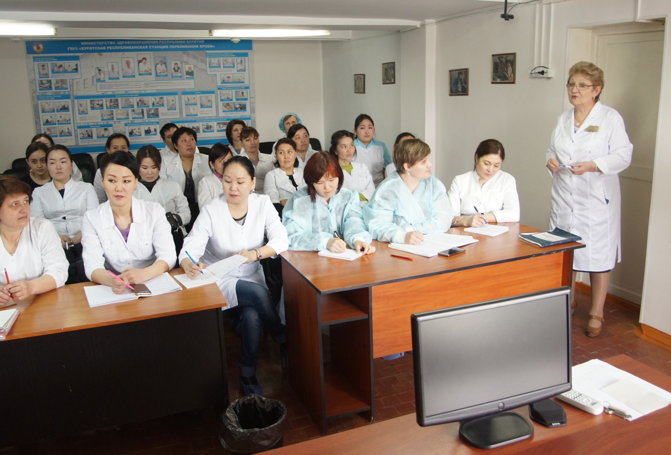

Slide 17
Результаты, полученные после реализации проекта
УПРАВЛЕНИЕ МЕЖПОКОЛЕНЧЕСКИМИ
КОНФЛИКТАМИ
Выработалось понимание, что конфликты даже полезны, так как помогают высветить проблемы в организации.
Главная цель проекта по управлению конфликтами — не допустить их развития в деструктивном русле.

Slide 18
Критерии эффективности проекта
УПРАВЛЕНИЕ МЕЖПОКОЛЕНЧЕСКИМИ
КОНФЛИКТАМИ
Удовлетворенность сторон результатами конфликта;
Прекращение противодействия;
Достижение цели одной из конфликтующих сторон

Slide 19
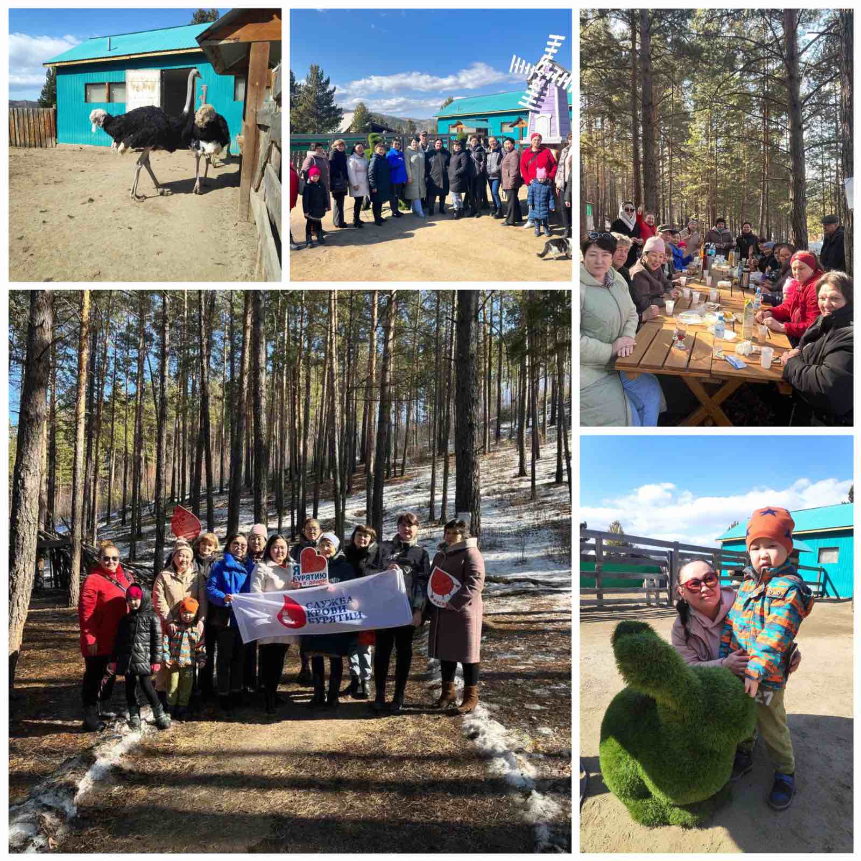

Slide 20
Рекомендации и перспективы реализации проекта
УПРАВЛЕНИЕ МЕЖПОКОЛЕНЧЕСКИМИ
КОНФЛИКТАМИ
Успешное преодоление конфликтной ситуации.
Социальный аспект:
добиваться взаимопонимания между сторонами, противостоящими в конфликте с целью улучшения психологического микроклимата.

Slide 21
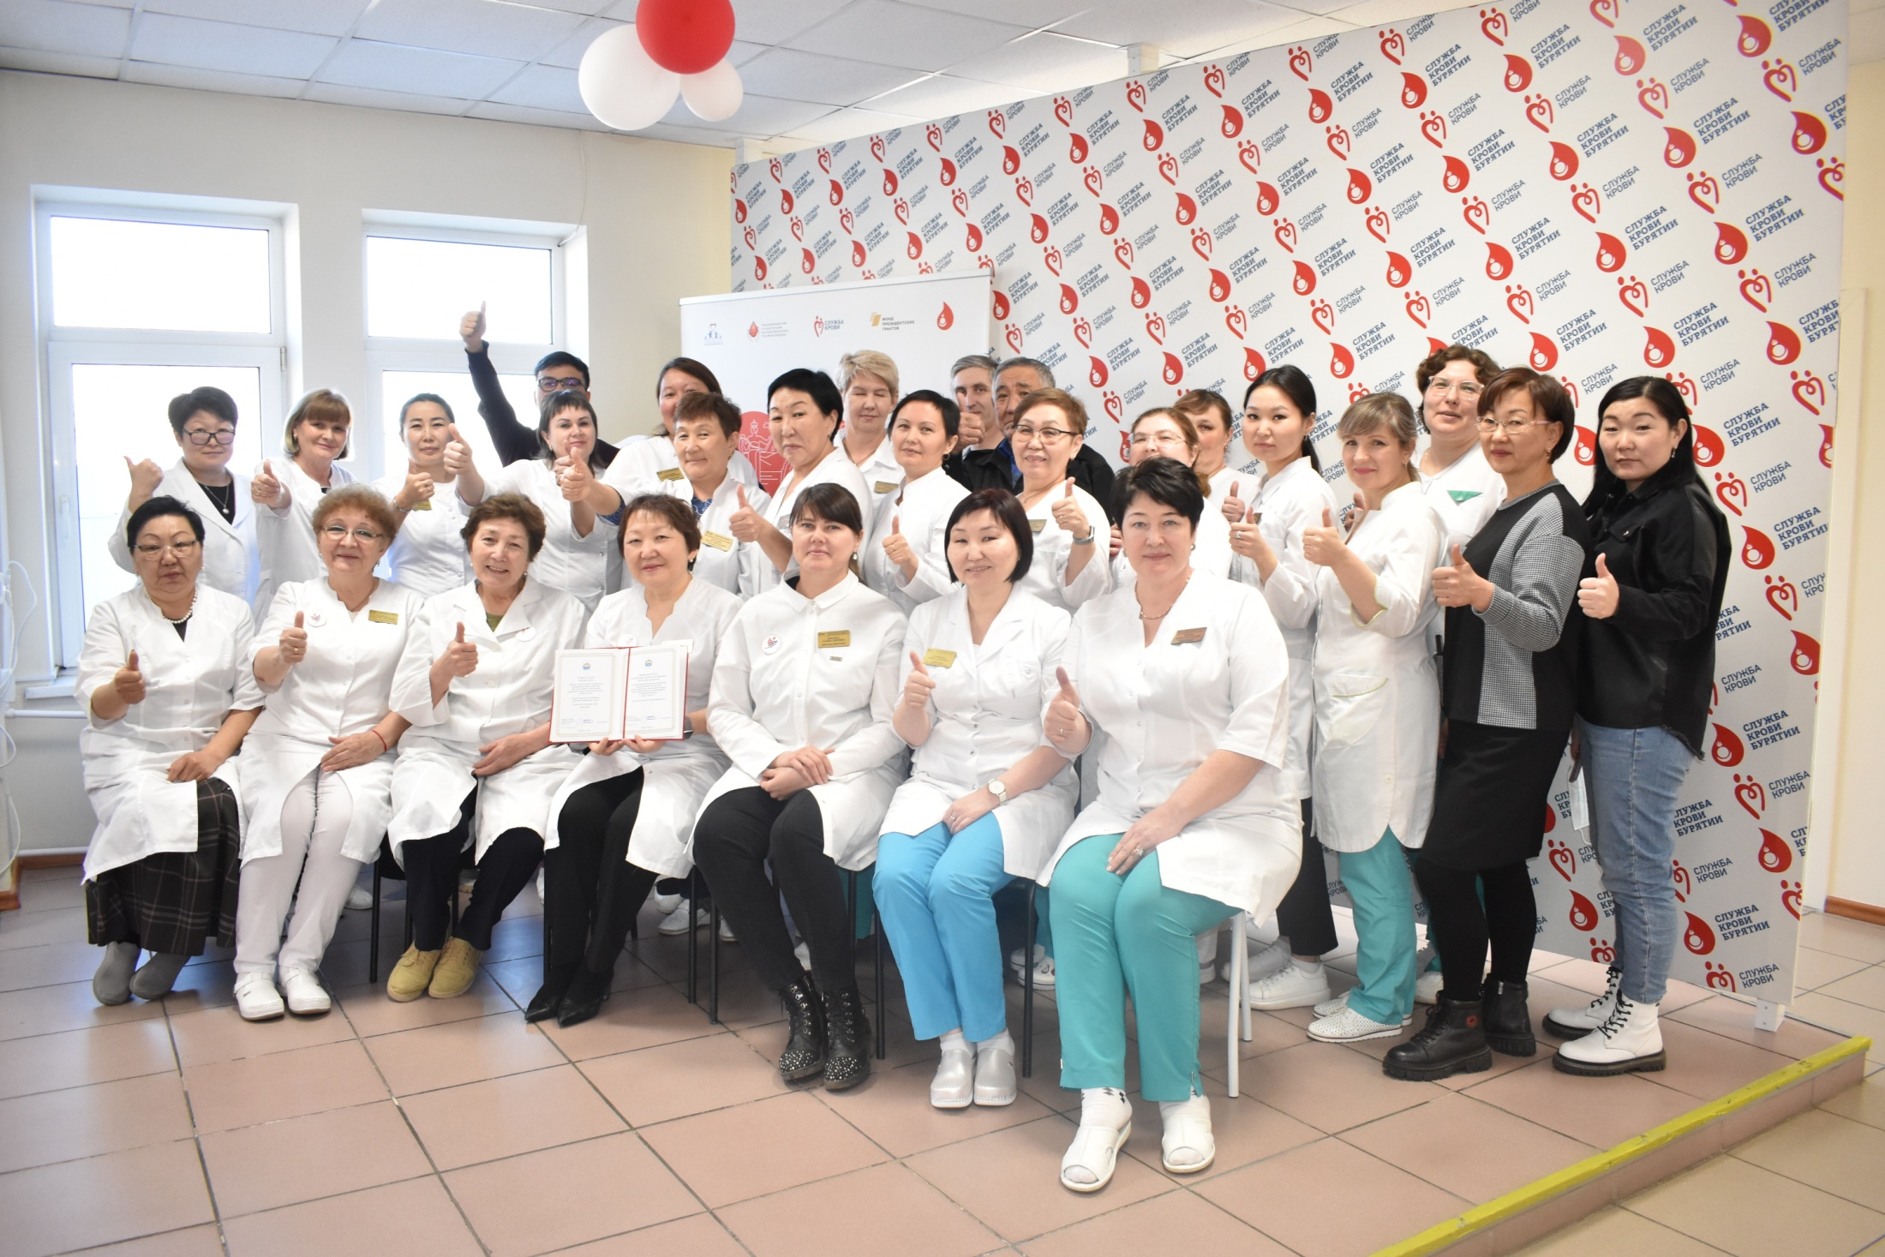
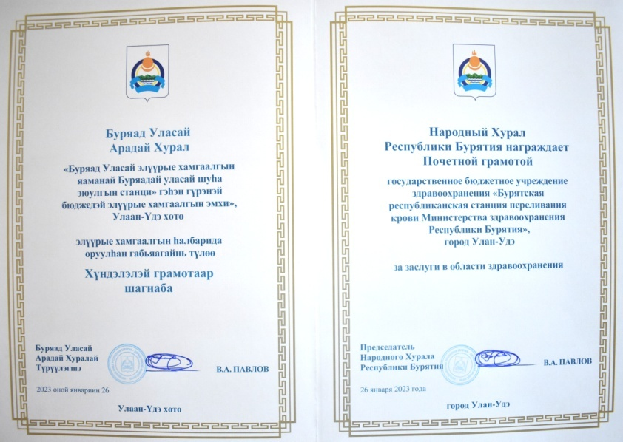

Slide 22
Определение потенциала тиражирования
УПРАВЛЕНИЕ МЕЖПОКОЛЕНЧЕСКИМИ
КОНФЛИКТАМИ
Предоставление информации другим медицинским организациям: обмен приобретенного опыта по управлению конфликтами с коллегами из других медицинских организаций.

